Slide 1
A INVASÃO DE JAVALIS NO BRASIL e a
Rede “Aqui Tem Javali”
Rafael Salerno
Eng. Agrônomo e Coordenador da Rede Aqui Tem Javali

Slide 2
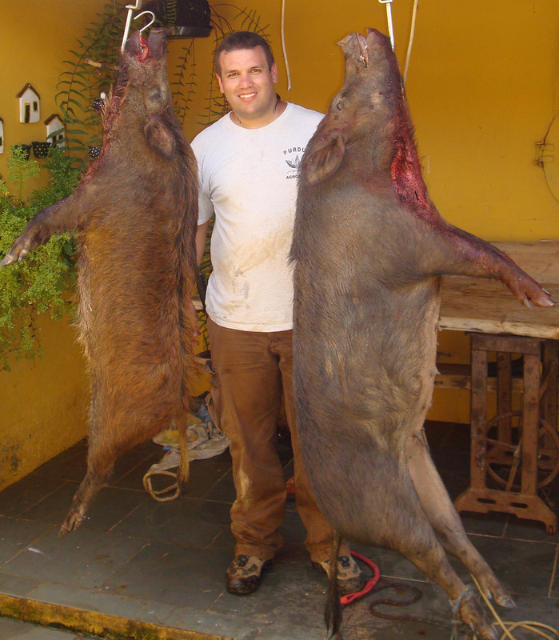
RAFAEL SALERNO
Eng. Agrônomo – UFV/2003
UFLA, FGV, Purdue University
Consultor em agronegócios e Caçador
MT, Jequitinhonha/MG, EUA e Venezuela

Slide 3
REDE AQUI TEM JAVALI
Rede de colaboradores voluntários reunindo técnicos, produtores rurais, pesquisadores, professores e CAÇADORES!
Monitoramento de incidência de javalis desde 2008/09
Geração e Difusão de informações sobre javalis e seus hibridos
Integração da comunidade via canais sociais como blog, facebook, YouTube, Twitter e Instagram

Slide 4
PRAGAS VERTEBRADAS
Problema para AGRICULTURA E MEIO AMBIENTE
Espécies exóticas invasoras: Javalis, lebres, bufalos, pardais,etc.
Espécies silvestres invasoras: Mocó, Teiú, Papagaio, Capivaras, Ratão do Banhado, etc
Espécies silvestres em conflito ou desequilibrio: Carnivoros, capivaras, catetos, queixadas, pombas, maritacas/caturritas,etc.

Slide 5
JAVALIS
Problema para AGRICULTURA E MEIO AMBIENTE

Slide 6
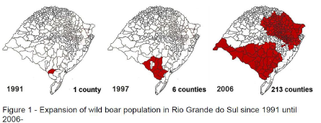
EXPANSÃO DOS JAVALIS NO RS
EXPANSÃO DOS JAVALIS NOS EUA
1982: 17 ESTADOS
2004: 28 ESTADOS
2011: 37 ESTADOS
2014: 44 ESTADOS

Slide 7
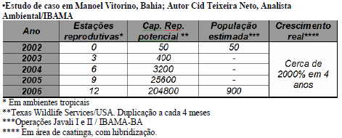
POTENCIAL REPRODUTIVO

Slide 8
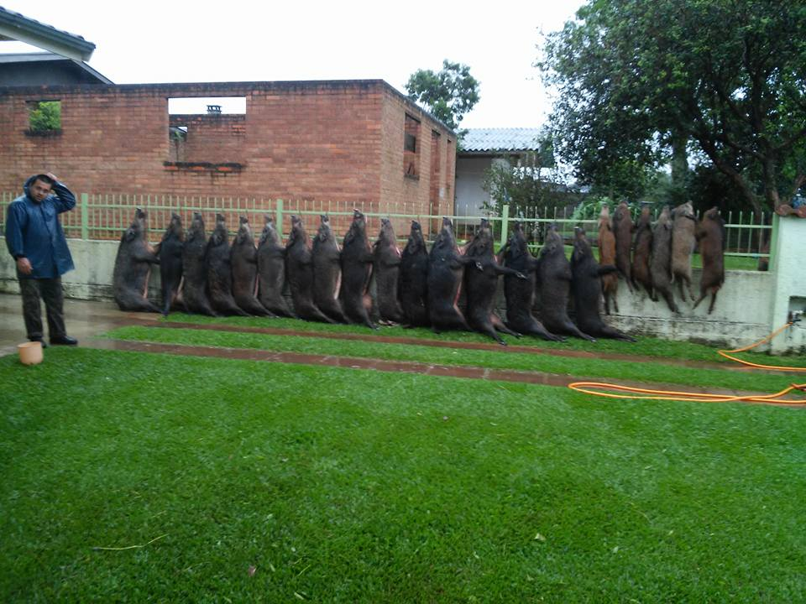
ABATE RS DEZ/2015

Slide 9
JAVALIS AMEAÇAM SC E TODO O BRASIL
Os riscos econômicos e sociais da presença de populações selvagens descontroladas de javali e porcos-ferais são proporcionais aos expressivos números da indústria da carne suína em Santa Catarina (fonte: ACCS):
• Rebanho permanente de 6,2 milhões de cabeças;
• Possui cerca de 12 mil suinocultores (10 mil no sistema integrado);
• Responsável por 25% da produção nacional e 0,7% da produção mundial;
• Participa com 31 % das exportações brasileiras;
• As 5 grandes empresas nacionais tem matriz no estado (Sadia, Perdigão, Seara, Aurora e Pamplona) e detêm 60% dos abates e 70% dos negócios suinícolas do país;
• Na Região oeste, concentram-se 70% do rebanho;
• Emprega diretamente em torno de 65 mil e, indiretamente, mais de 140 mil pessoas.
Participa com 21% do PIB estadual;

Slide 10
Qualidade da carne catarinense
Elevado grau de sanidade do rebanho segundo organizações internacionais (fonte: ACCS):
• Livre de Febre Aftosa desde 1993;
• Erradicação da Doença de Aujeszky;
• Livre de peste Suína Clássica desde 1990;
• Reconhecimento nacional como área livre de Aftosa sem vacinação desde 27.04.2000;
• Reconhecimento pela OIE como livre de Aftosa sem vacinação – 25.05.2007.

Slide 11
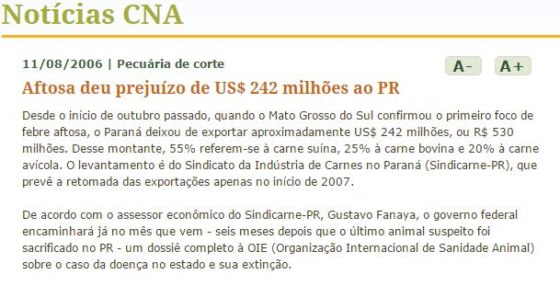
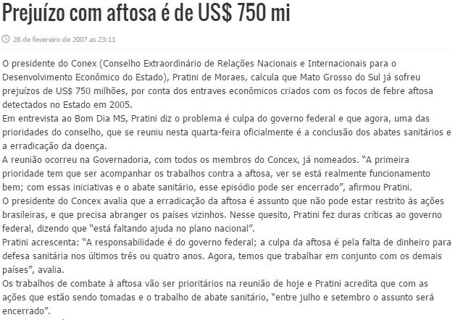

Slide 12
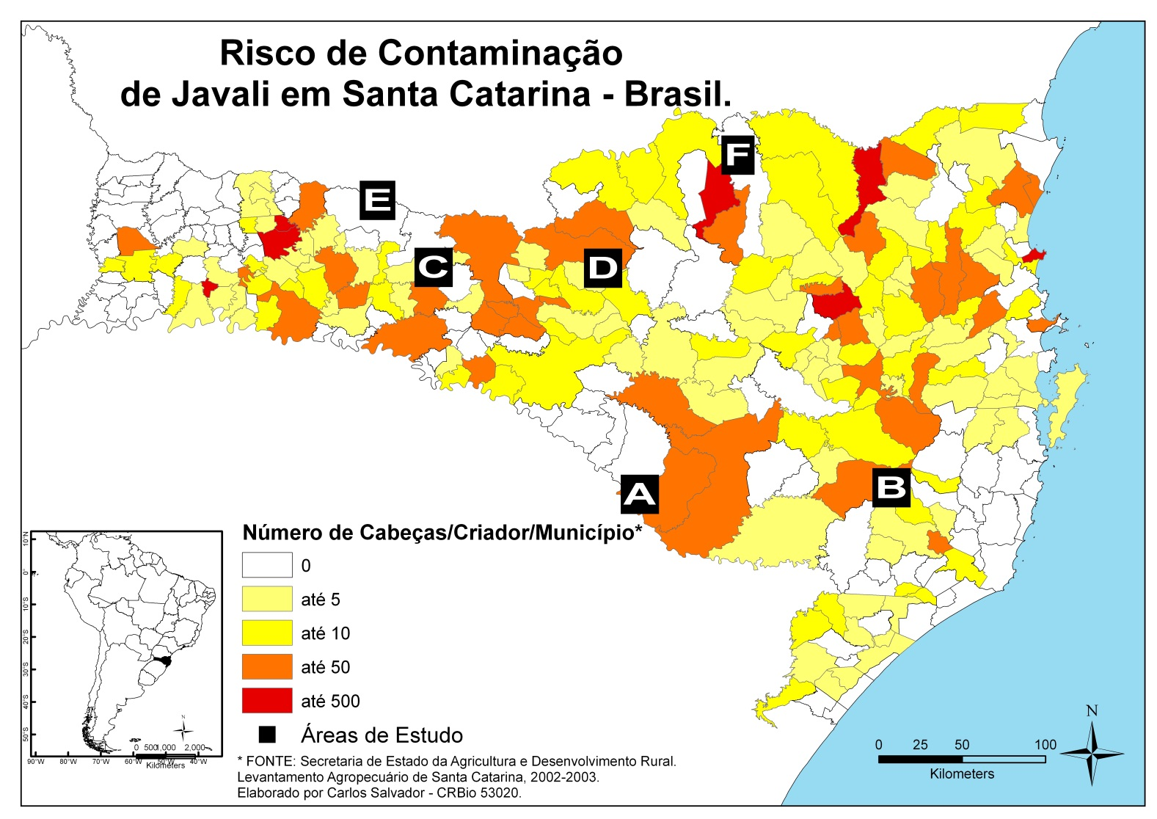
JAVALIS EM SC
Até 2003 existiam mais de 500 criadores de javalis em Santa Catarina que juntos somavam mais de 5 mil cabeças (EPAGRI), com apenas 4 legalizados e autorizados pelos órgãos competentes.

Slide 13
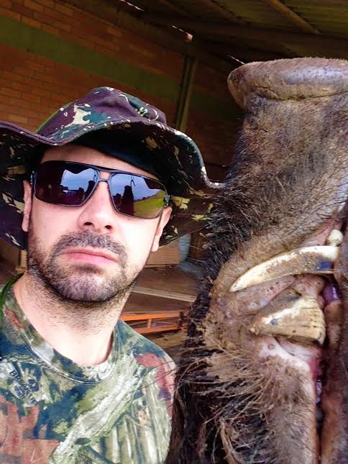
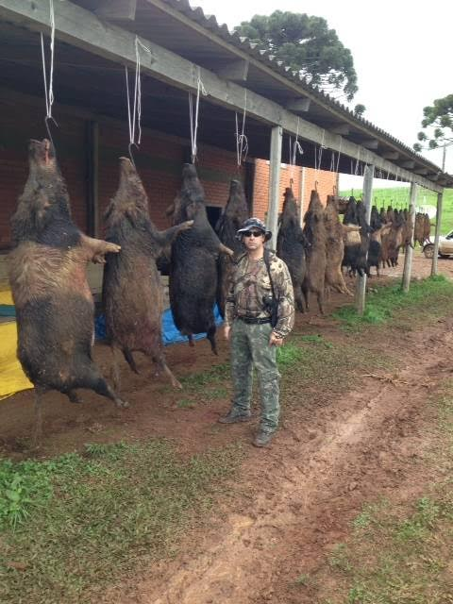
Coxilha Rica,SC
Giovanni Zanella, quase 4 mil javalis desde 2011
4 Equipes de caça em 11 mil hectares

Slide 14
RIO GRANDE DO SUL
26 de janeiro de 1995, Portaria Ibama n. 7: Autoriza a caça amadorista do javali, por 3 meses e meio, em caráter experimental em algumas cidades do RS
14 de outubro de 2002, Portaria Ibama no 138: Autoriza a captura e o abate do javali acompanhados de guias treinados e autorizados pelo IBAMA por um ano em 11 municípios do RS.
31 de março de 2004, Instrução Normativa Ibama no 25: Autoriza o controle do javali, por meio da captura e do abate , pelo período de 1 ano, em municípios do RS. 827 javalis.
04 de agosto de 2005, Instrução Normativa Ibama no 71: Autorizado o manejo do javali para o controle populacional em todo o Estado do Rio Grande do Sul, por tempo indeterminado.
17 DE OUTUBRO DE 2010, Instrução Normativa Ibama No- 8: Revoga a Instrução Normativa n° 71, de 04 de Agosto de 2005, que autoriza o controle populacional do javali - Sus scrofa, por meio da captura e do abate, em todo o estado do Rio Grande do Sul.
09 de novembro de 2010, Estado do Rio Grande do Sul: Portaria Nº 183/2010, Libera o abate de javalis e seus hibridos por meios físicos por tempo indeterminado.
10 de junho de 2011, Estado do Rio Grande do Sul: Portaria Nº 093/2011, Estabelece medidas de controle ambiental
SANTA CATARINA
20 de abril de 2007, Estado de Santa Catarina Portaria SAR nº 010/07: Autoriza em caráter temporário o abate de javalis asselvajados no Estado de Santa Catarina. Permite somente o abate por meio de "espera" e uso de cevas, proíbe o uso de cães e armadilhas. Obtêm poucos efeitos práticos por causa das restrições de formas de abate
04 de Janeiro de 2010, Estado de SC Portaria SAR Nº 1/2010: Prorroga por tempo indeterminado os efeitos da Portaria SAR nº. 10/2007, de 20 de abril de 2007, que autoriza em caráter temporário o abate de javalis asselvajados no Estado de Santa Catarina. Permite somente o abate por meio de "espera" e uso de cevas, mantém a proibição do uso de cães e armadilhas obtendo poucos efeitos práticos
09 de novembro de 2010, Estado de Santa Catarina: Portaria SAR nº 20/2010, declara os javalis como animais nocivos e libera o abate por meios fisicos sem restrição, a Policia militar ambiental publica Portaria n.4 em 16/11/2010 regulamentando a pratica do abate de javalis e seus hibridos incluido o uso de armas de fogo por atiradores e caçadores registrados no Exército Brasileiro. Não são mais citadas restrições sobre o uso de cães e armadilhas, o registro de propriedades para controle é facilitado na região serrana em caráter emergencial.

Slide 15
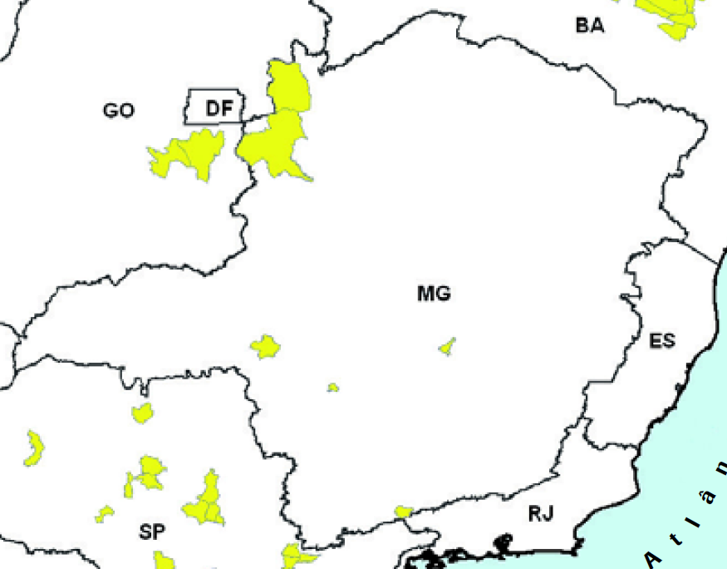
Javalis em MG,2007
Javalis em GO,MG e SP
IBAMA,2007
GO: 2 municípios
MG: 5 municípios
SP: 17 municípios
Como será em
2014 ???
GO: 2 municípios
MG: 5 municípios
SP: 17 municípios

Slide 16
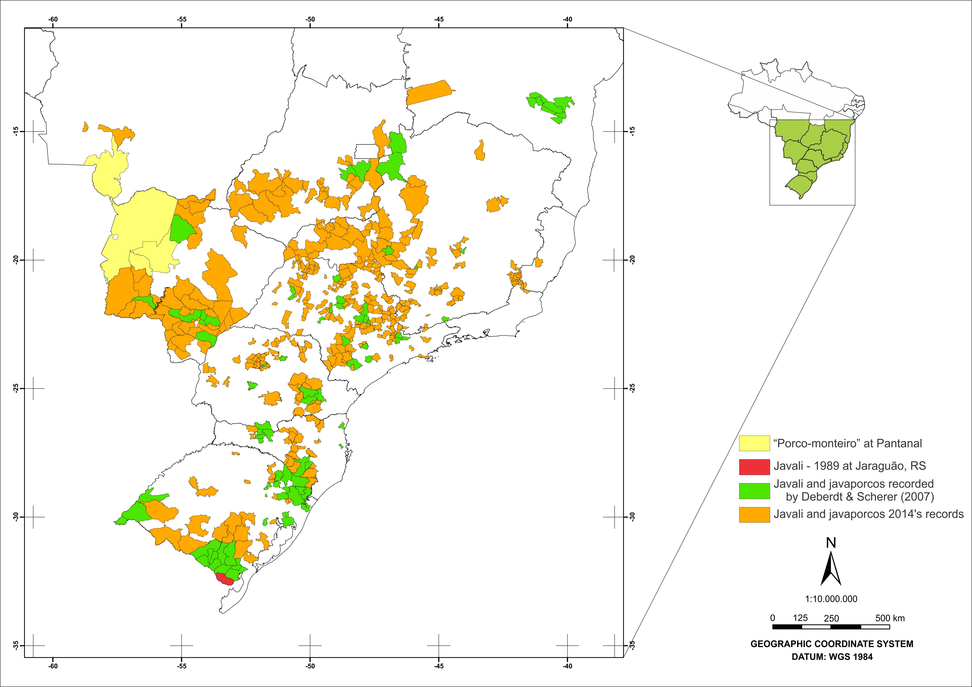
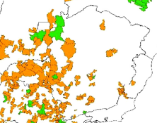
Javalis em GO,MG e SP
AQUI TEM JAVALI,2014
GO: 2 -> 28
dos 246 municípios
MG: 5 -> 91
dos 853 municípios
SP: 17 -> 156
dos 654 municípios
Crescimento 11,5x em 7 anos...
Como será em 2022 ???

Slide 17
DANOS
EUA – População estimada em mais de 5 milhões de individuos em vida livre gerando prejuízos somados de mais de USD 1,5 bilhões por ano, somente no Texas mais de 20 mil colisões anuais com veiculos.
BRASIL – População? Prejuízos?
Evidências: Transmissão de doenças, limitação das exportações, danos diretos à agricultura, pecuária e meio ambiente
O QUÊ FAZER?

Slide 18
MANEJO DE FAUNA
CAÇA REGULAMENTADA
Lei Nº 5.197, de 3 de janeiro de 1.967
Art. 2º É proibido o exercício da caça profissional.
Art. 3º É proibido o comércio de espécimes da fauna silvestre e de produtos e objetos que impliquem na sua caça, perseguição, destruição ou apanha.
Parágrafo 1º Excetuam se espécimes provenientes de criadouros devidamente legalizados.
Parágrafo 2º Será permitida, mediante licença da autoridade competente, a apanha de ovos, larvas e filhotes que se destinem aos estabelecimentos acima referidos, bem como a destruição de animais silvestres considerados nocivos à agricultura ou à saúde pública.
CONTROLE - > EXTERMÍNIO
Lei nº 9.605, de 12 de fevereiro de 1998
Capítulo V Dos Crimes contra o Meio Ambiente; Seção I Dos Crimes contra a Fauna
Art. 29. Matar, perseguir, caçar, apanhar, utilizar espécimes da fauna silvestre, nativos ou em rota migratória, sem a devida permissão, licença ou autorização da autoridade competente, ou em desacordo com a obtida:
Pena - detenção de seis meses a um ano, e multa.
Art. 37. Não é crime o abate de animal, quando realizado:
I - em estado de necessidade, para saciar a fome do agente ou de sua família;
II - para proteger lavouras, pomares e rebanhos da ação predatória ou destruidora de animais, desde que legal e expressamente autorizado pela autoridade competente;
Ill - (VETADO)
IV - por ser nocivo o animal, desde que assim caracterizado pelo órgão competente.

Slide 19
IBAMA - IN 141/2006
§1º - Observada a legislação e as demais regulamentações vigentes, são espécies passíveis de controle por órgãos de governo da Saúde, da Agricultura e do Meio Ambiente, sem a necessidade de autorização por parte do IBAMA:
c) animais domésticos ou de produção, bem como quando estes se encontram em situação de abandono ou alçados (e.g. Columba livia, Canis familiaris, Felis catus) e roedores sinantrópicos comensais (e.g. Rattus rattus, Rattus norvegicus e Mus musculus);
e) espécies exóticas invasoras comprovadamente nocivas à agricultura, pecuária, saúde pública e ao meio ambiente.

Slide 20
CTF IN 03/2013
Pouco mais de 7 mil inscritos menos de 20% regulares
2013 menos de 600 abates declarados, 2014 não tabulado
Incompatível com a realidade do meio rural brasileiro
REVOGAÇÃO IMEDIATA E SIMPLES DECLARAÇÃO DE ESPÉCIE NOCIVA !!!

Slide 21
MÉTODOS DE CONTROLE
Exclusão
Laços
Armadilhas
Tiros
Controle aéreo
Caça com cães

Slide 22
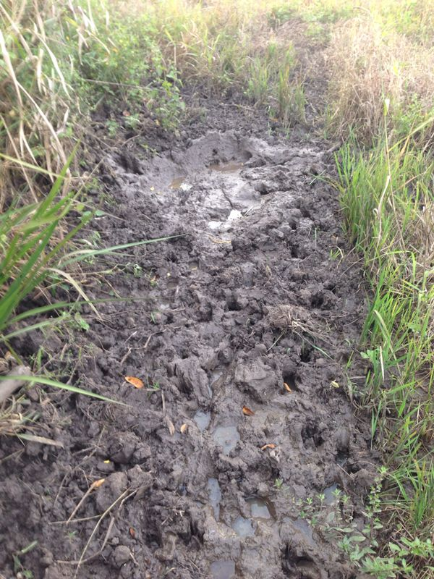
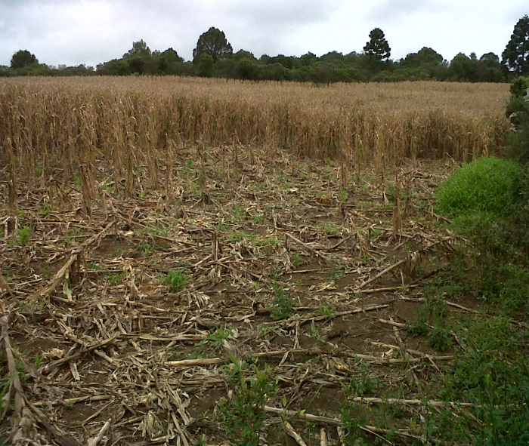
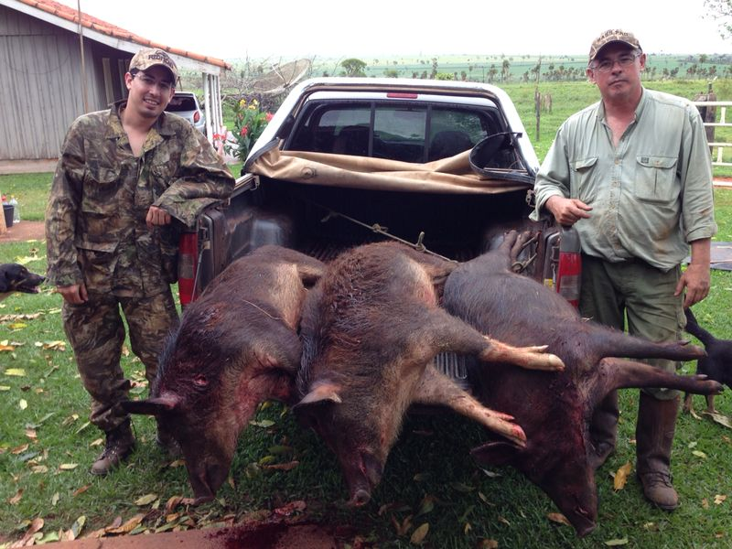
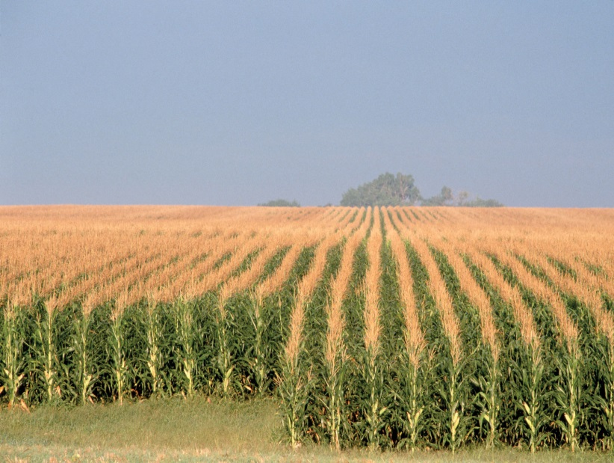
AMOSTRAGEM DANOS CONTROLE
AMOSTRAGEM CONTROLE PRODUÇÃO

Slide 23
ATIVISMO OU PSICOPATIA
AÇÕES ILEGAIS COERCITIVAS
CALÚNIAS E DIFAMAÇÕES
DESCONEXÃO COM A REALIDADE DO MUNDO RURAL, DO O MEIO AMBIENTE E SUA CONSERVAÇÃO
FALTA DE APREÇO COM A VIDA HUMANA, COM AS POPULAÇÕES RURAIS E INVERSÃO DE VALORES

Slide 24
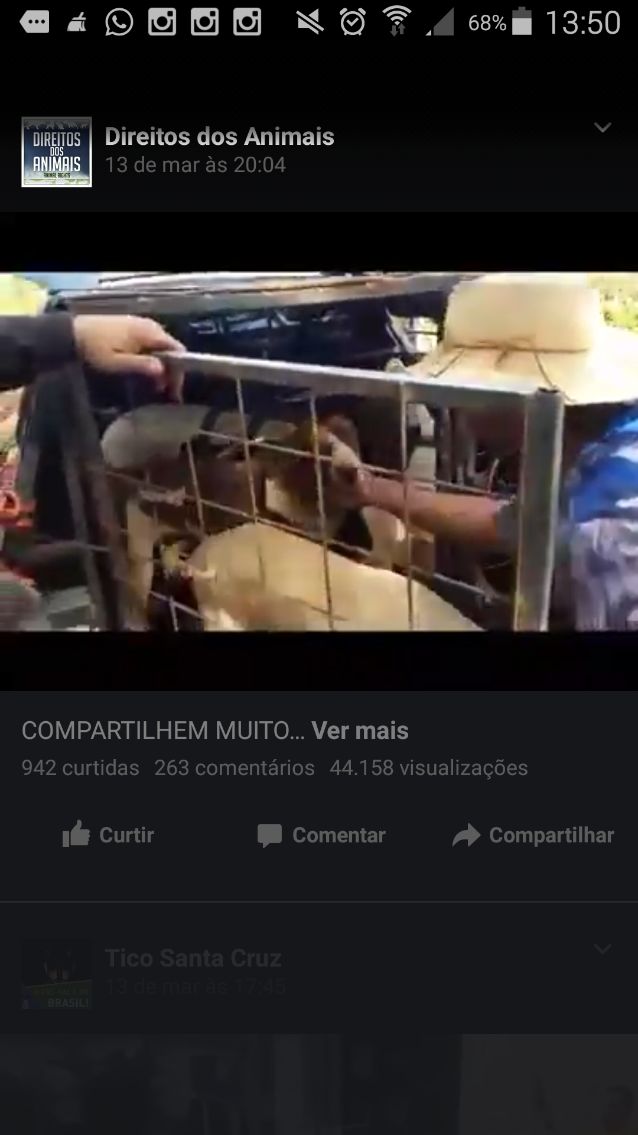
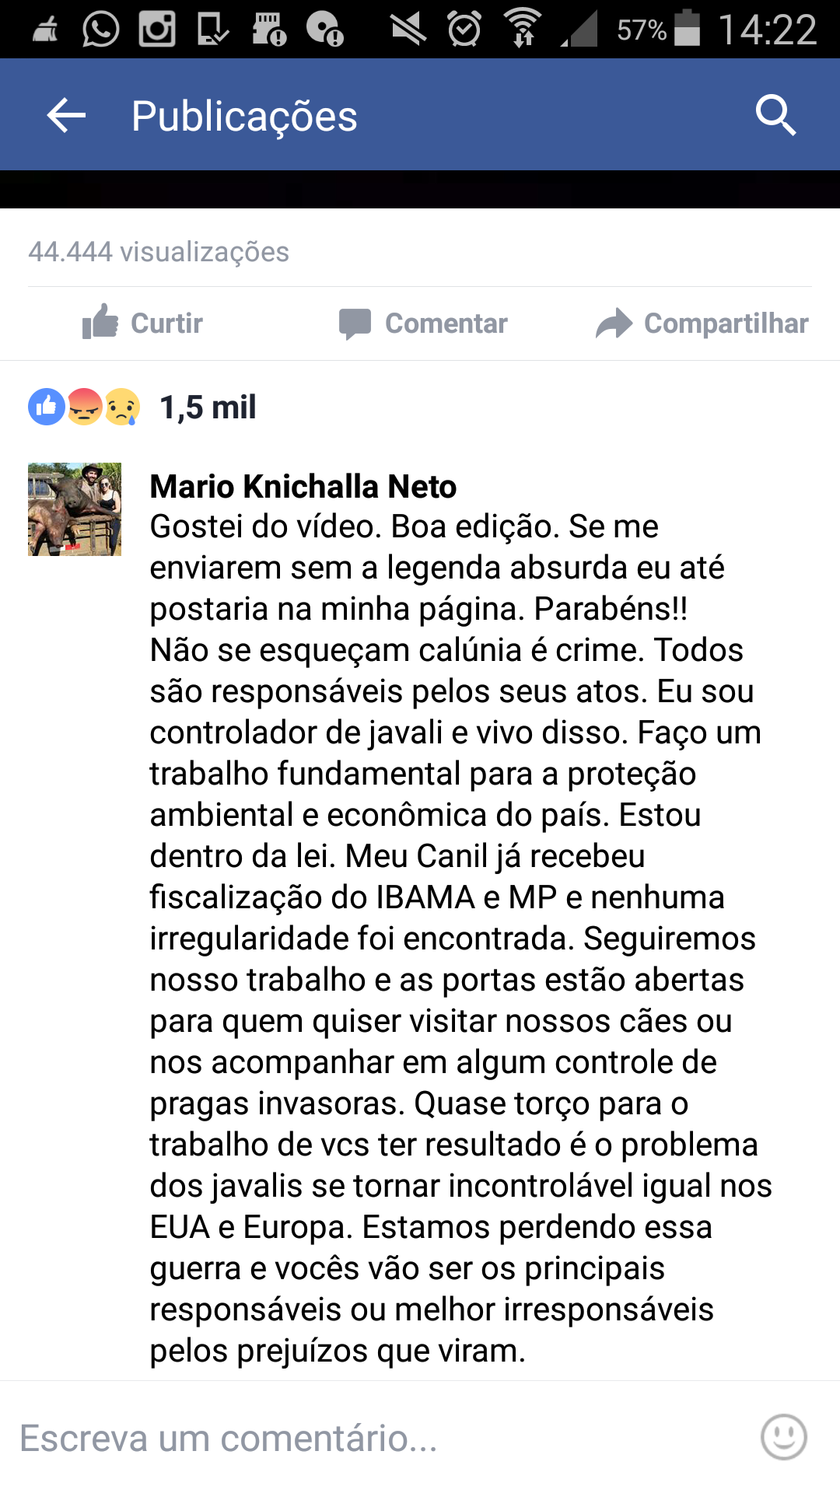

Slide 25
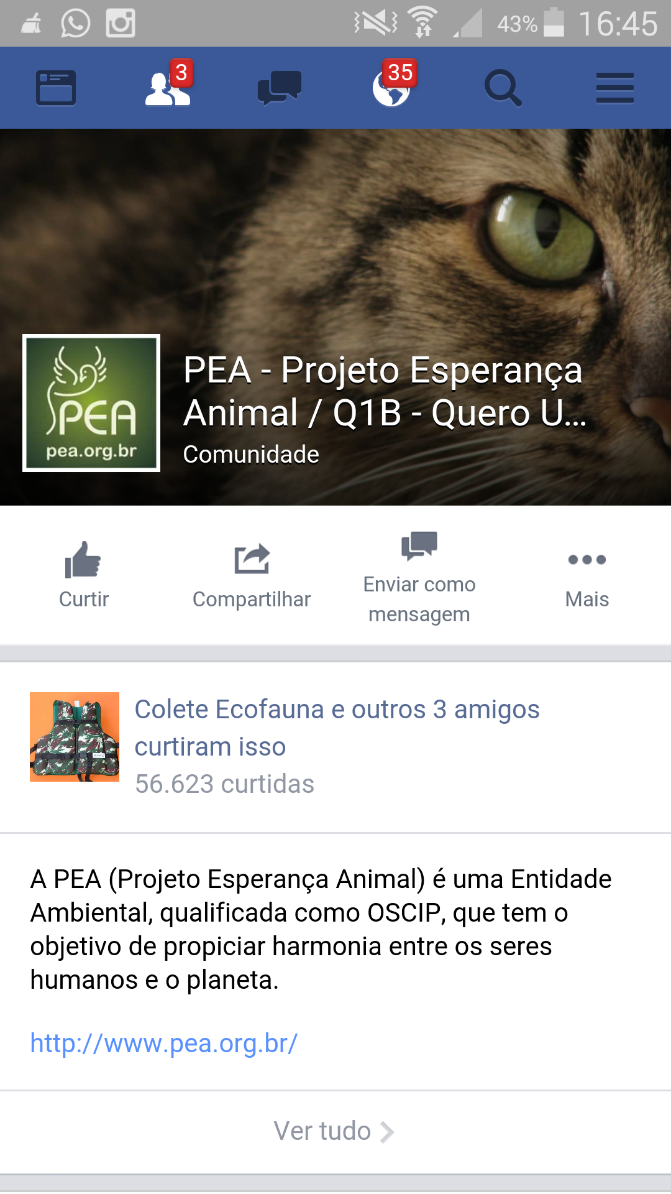
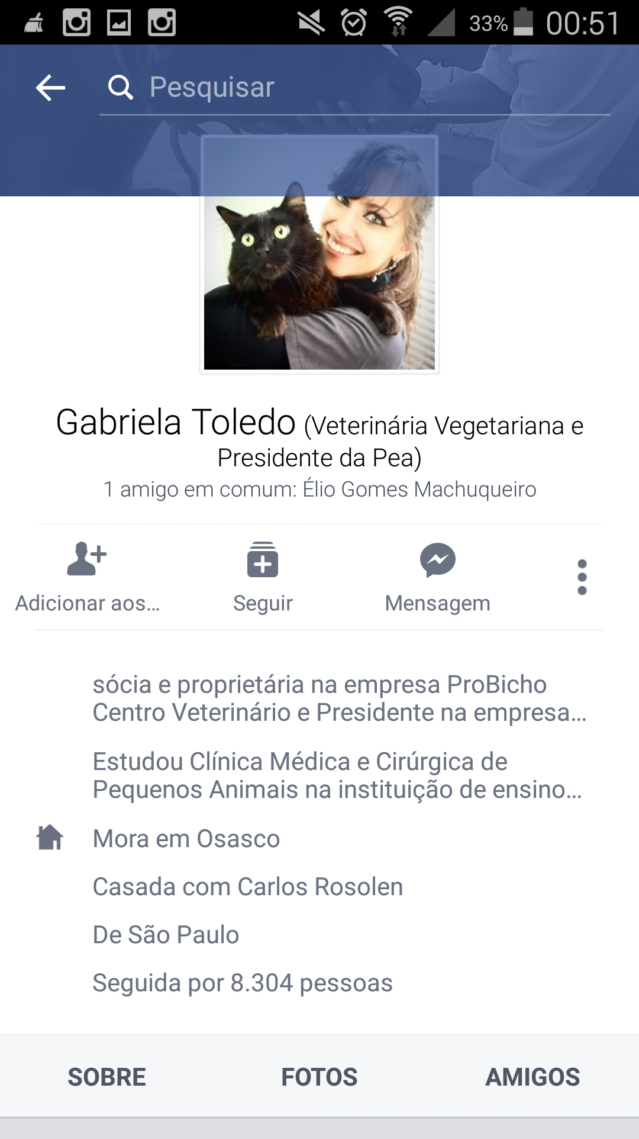

Slide 26

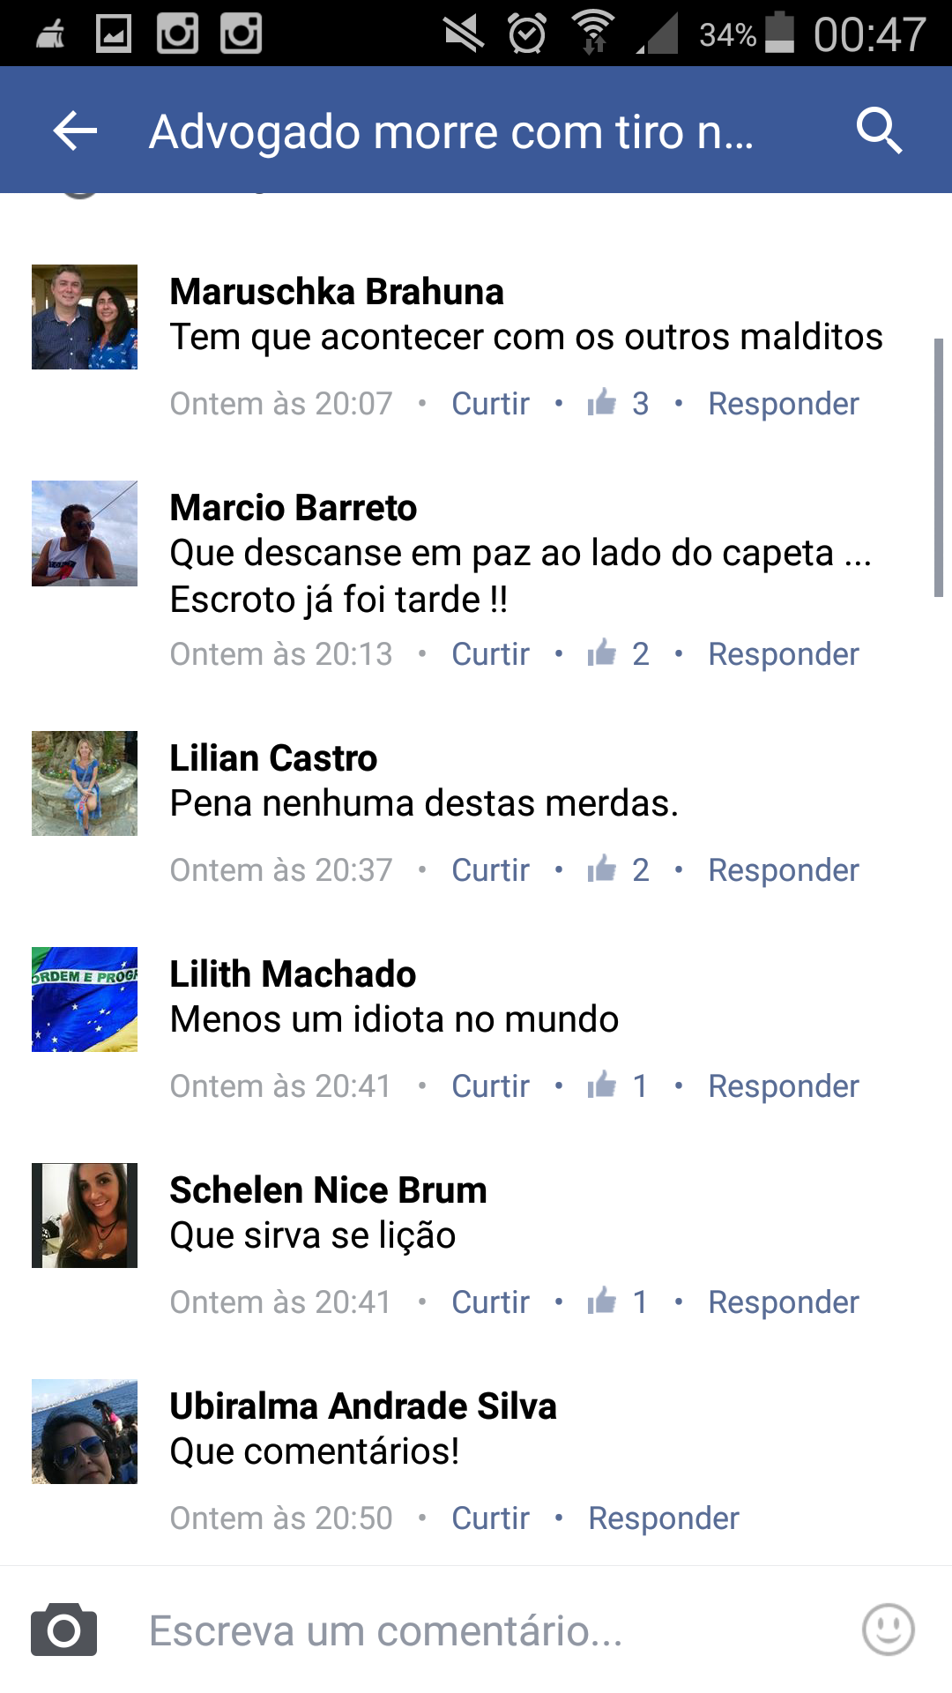

Slide 27
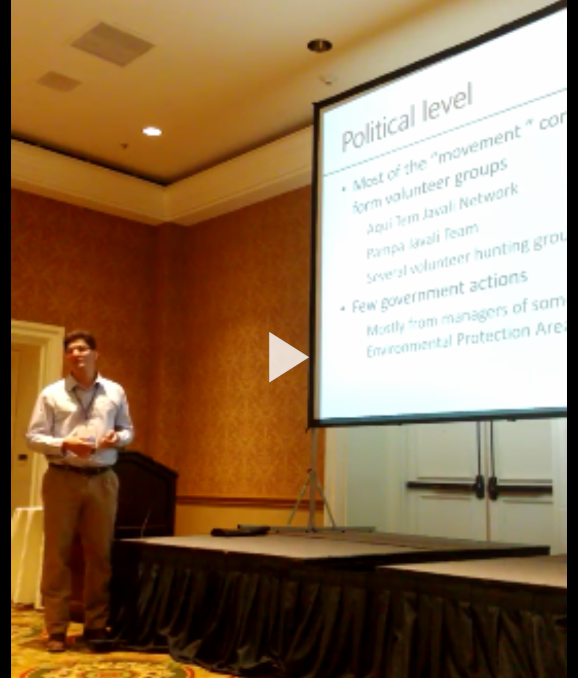
JAVALIS E A CAÇA COM CÃES
Vertebrate Pest Conference 2016, Texas/USA
- Cerca de 80% do controle de javalis no Brasil é feito com uso de cães
- Restringir o uso de cães no Brasil é promover aumento da expansão dos javalis

Slide 28

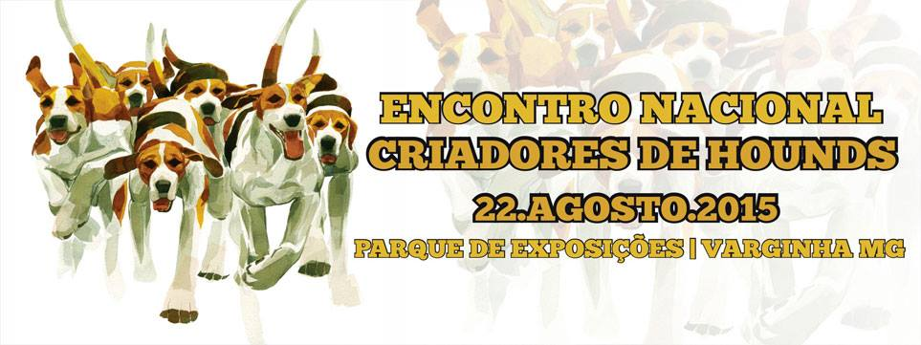
REGULAMENTAÇÃO CAÇA COM CÃES
Hounds do Brasil
Maior associação de cães de rastro do Brasil com mais de 250 criadores registrados.
- Identificação, transporte, manejo, saúde, etc

Slide 29
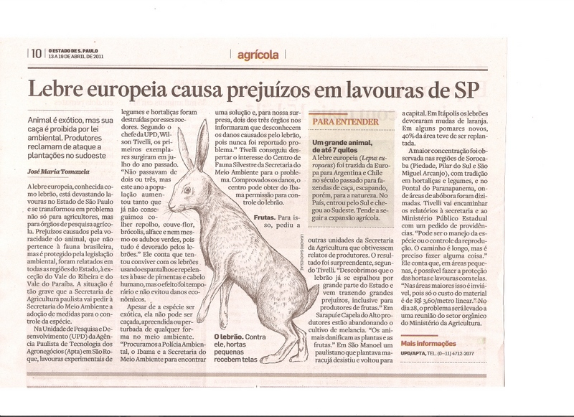
LEBRE EUROPÉIA, SP 2011

Slide 30
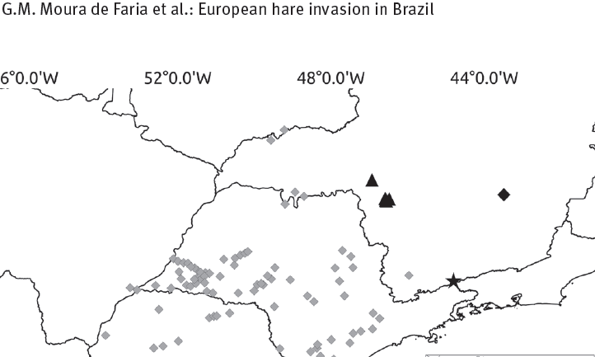
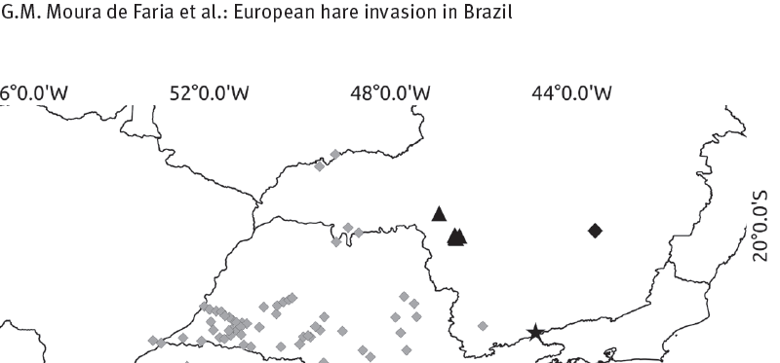
LEBRE EUROPÉIA
GO,MG,SP 2015

Slide 31
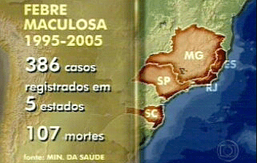
Fauna silvestre:
Capivaras, praga ou recurso?

Slide 32
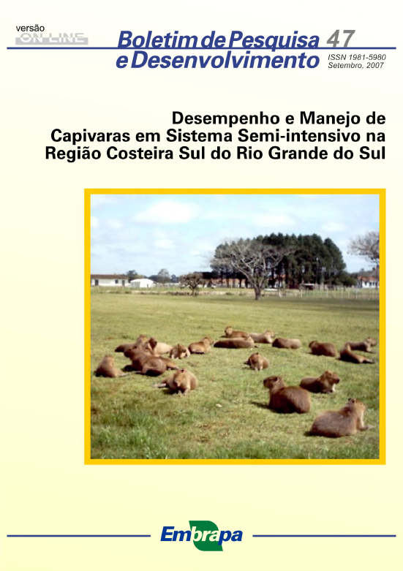
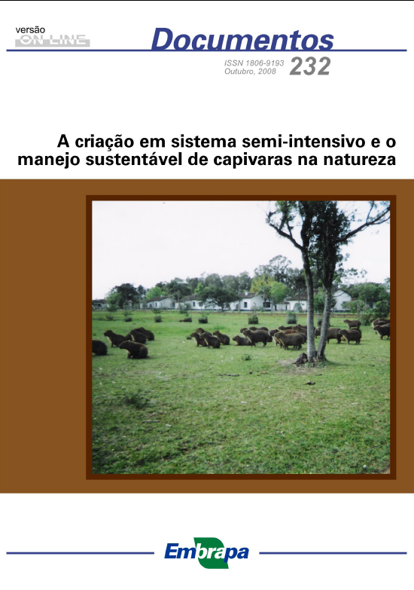
CAPIVARAS: Praga ou recurso?

Slide 33
LC 140/ 2011
Art. 8o São ações administrativas dos Estados:
XVIII - controlar a apanha de espécimes da fauna silvestre, ovos e larvas destinadas à implantação de criadouros e à pesquisa científica, ressalvado o disposto no inciso XX do art. 7o;
XIX - aprovar o funcionamento de criadouros da fauna silvestre;
XX - exercer o controle ambiental da pesca em âmbito estadual; e

Slide 34
MERCADO CAÇA FURTIVA NE
Rolinhas: R$ 0,50 à R$ 0,75
Arribação: R$ 0,50 à R$ 0,75
Inhambús: R$ 2,50 à R$ 4,00
Preás: R$ 3,00 à R$ 6,00
Mocós: R$ 4,00 à R$ 6,50
Tatu peba: R$ 20,00 à R$ 30,00
Tatu verdadeiro (Galinha): R$ 30,00 à R$ 35,00
Catitu, veado, paca, etc...???

Slide 35
PROPOSTA CAPIVARAS E FAUNA SILVESTRE
Concessão pública dos bandos em conflito aos produtores via LC 140/2011 que os terão como criação, mantendo o compromisso de manutenção do bando permitindo porém seu manejo SEMI EXTENSIVO.
ENTRAVE – IN 07/2015 IBAMA

Slide 36
Consequências e demandas
Necessidade de controladores externos – urbanos e de outros países e estados, demanda de pelo menos 100 mil caçadores ativos e capacitados
Operações comerciais de controle tendo como clientes os produtores rurais e controladores externos
Destinação comercial do produto do abate e destino adequado aos resíduos
Evitar efeito refúgio em UC’s e fazendas florestais, cana e café

Slide 37
OBRIGADO!!!
Contatos:
Eng. Agr. Rafael Salerno
Coordenador GT Javali
www.aquitemjavali.com.br
Claro/WhatsApp: 31-9-8336-4515
Skype: Panda_br
Acompanhe a Rede Aqui Tem Javali no FACEBOOK
Videos exclusivos no YOUTUBE

